Slide 1

基于Android Studio的应用程序开发教程

Slide 2
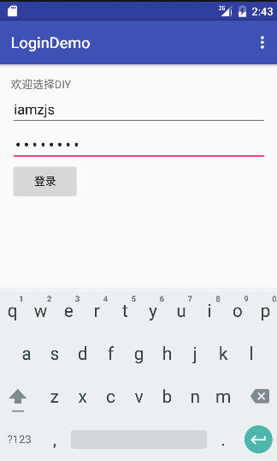
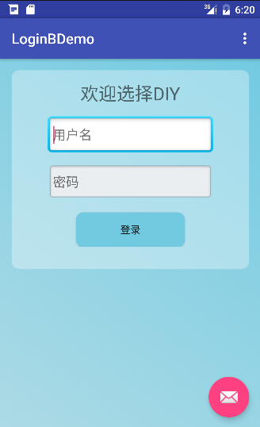
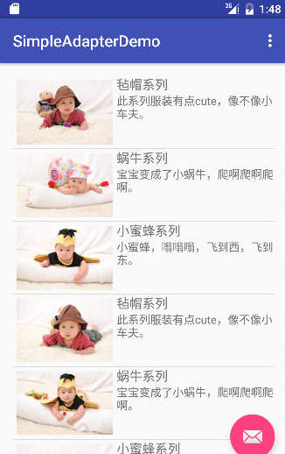
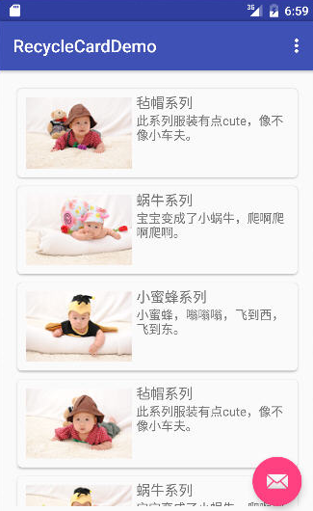
项目导学
Android布局和控件是Android的人机交互接口，本章主要讲解构成Android界面的常用控件，以及常用布局。图4-1为简单的登录界面，图4-2进行了布局优化，图4-3是非常常用的ListView，图4-4为比较热门的RecycleView效果。学习本章内容后，可以直接构建本书综合项目的登录、注册、列表、详情等布局。

Slide 3
内容安排
基础控件
常用布局
常用控件
控件和布局优化
高级控件

Slide 4
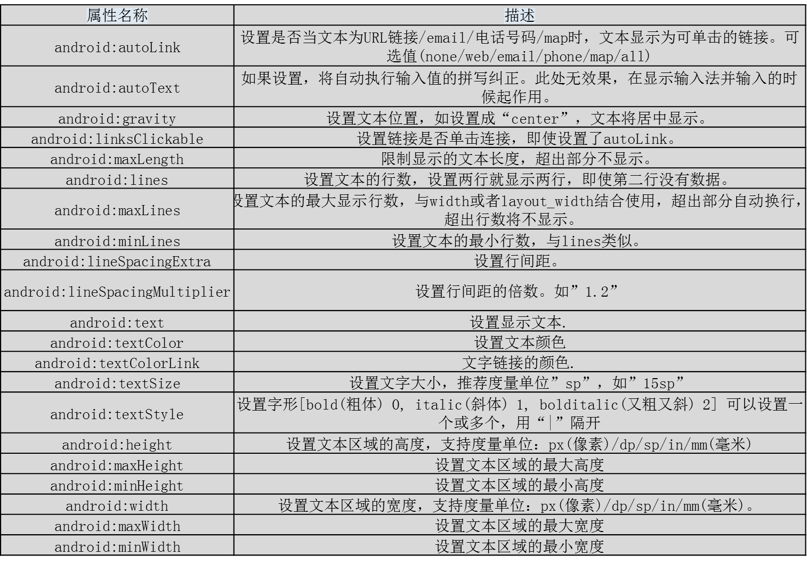
TextView控件
<TextView
android:layout_width="wrap_content"
android:layout_height="wrap_content"
android:text="欢迎选择DIY" />

Slide 5
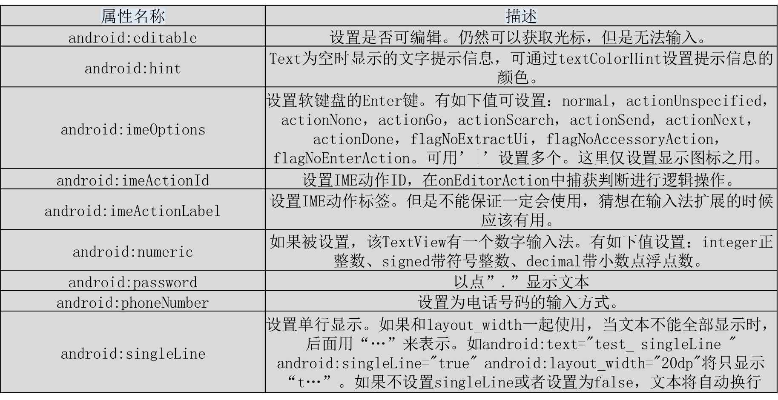
EditText控件
<EditText
android:id="@+id/username"
android:layout_width="match_parent"
android:layout_height="wrap_content"
android:hint="用户名"/>

Slide 6
Button控件
<Button
android:id="@+id/login_button"
android:layout_width="wrap_content"
android:layout_height="wrap_content"
android:text="登录"/>

Slide 7
监听事件
内部定义1
内部定义2
接口方式
android:onClick

Slide 8
监听事件
内部定义1：在loginButton的setOnClickLister方法中直接定义事件，先使用getText方法获取用户名和密码，然后使用Toast进行消息的推送。
  loginButton = (Button)findViewById(R.id.login_button);
  usernameET = (EditText)findViewById(R.id.username);
  passwordET = (EditText)findViewById(R.id.password);
  loginButton.setOnClickListener(new Button.OnClickListener() {
  @Override
  public void onClick(View v) {
  String msg = "您输入的用户名是"+usernameET.getText()+",密码是"+passwordET.getText();
  Toast.makeText(LoginActivity.this,msg,Toast.LENGTH_SHORT).show();
  }
  });

Slide 9
监听事件
上面的示例中使用了Toast进行了信息的显示。Toast是Android提供的“快显讯息”类，它的用途很多，使用起来非常的简单。例如，当退出应用程序时，可以用它显示用户“需要更新”，或者在输入框中输入文本时，可以提示用户“最多输入20个字符”等。
Toast中有两个关于Toast显示时间长短的常量。
常量名称 | 含义
int LENGTH_LONG | 持续显示视图或文本提示较长时间。该时间长度可定制。
int LENGTH_SHORT | 持续显示视图或文本提示较短时间。该时间长度可定制。该值为默认值。

Slide 10
监听事件
内部定义2：与第1中方式略有区别，在loginButton的setOnClickLister方法中使用listener，而listener是在后面的定义的OnClickListener类型的对象。
  loginButton.setOnClickListener(listener);
  Button.OnClickListener listener = new Button.OnClickListener(){//创建监听对象
  public void onClick(View v){
  String msg = "您输入的用户名是"+usernameET.getText()+",密码是"+passwordET.getText();
  Toast.makeText(LoginActivity.this,msg,Toast.LENGTH_SHORT).show();
  }
  };

Slide 11
监听事件
接口方式：在类的声明中加入implements View.OnClickListener，然后使用loginButton.setOnClickListener(this)进行监听，最后定义onClick方法进行监听事件的处理。此种方法适合Activity中有多个控件需要监听的情景，根据传入的View的ID进行不同控件事件的监听。
  public class LoginActivity extends AppCompatActivity implements View.OnClickListener{}
  loginButton.setOnClickListener(this);
  public void onClick(View v){
  switch(v.getId()){
  case R.id.login_button:
  String msg = "您输入的用户名是"+usernameET.getText()+",密码是"+passwordET.getText();
  Toast.makeText(LoginActivity.this,msg,Toast.LENGTH_SHORT).show();
  break;
  }
  }

Slide 12
监听事件
android:onClick：直接在按钮的布局代码中添加onClick属性，然后在Activity中定义相应方法即可。
  <Button
  android:id="@+id/login_button"
  android:layout_width="wrap_content"
  android:layout_height="wrap_content"
  android:text="登录"
  android:onClick="onLoginClick"/>
  public void onLoginClick(View v){
  String msg = "您输入的用户名是"+usernameET.getText()+",密码是"+passwordET.getText();
  Toast.makeText(LoginActivity.this,msg,Toast.LENGTH_SHORT).show();
  }

Slide 13
登录实例
<TextView
android:layout_width="wrap_content"
android:layout_height="wrap_content"
android:text="欢迎选择DIY" />
<EditText
android:id="@+id/username"
android:layout_width="match_parent"
android:layout_height="wrap_content"
android:hint="用户名"/>
<EditText
android:id="@+id/password"
android:layout_width="match_parent"
android:layout_height="wrap_content"
android:hint="密码"
android:password="true"/>
<Button
android:id="@+id/login_button"
android:layout_width="wrap_content"
android:layout_height="wrap_content"
android:text="登录" />
【例4-1】以登录界面为例，构建LoginDemo应用。
实现步骤：
  创建新项目：项目名称LoginDemo，公司域名neusoft.edu.cn
  添加控件：在content_login.xml中添加用户名、密码和登录按钮，其中用户名和密码使用EditText控件，登录按钮使用Button控件

Slide 14
内容安排
基础控件
常用布局
常用控件
控件和布局优化
高级控件

Slide 15
线性布局
线性布局是最常用的布局方式。有 4 个及其重要的参数，直接决定元素的布局和位置，这四个参数是：
  android:layout_gravity ：是本元素相对于父元素的重力方向 ；
  android:gravity：是本元素所有子元素的重力方向；
  android:orientation:线性布局以列或行来显示内部子元素；
  android:layout_weight :线性布局内子元素对未占用空间【水平或垂直】分配权重值，其值越大，权重越大。前提是子元素 设置了 android:layout_width = "0dp" 属性（水平方向），或 android:layout_height = "0dp" 属性（垂直方向）

Slide 16
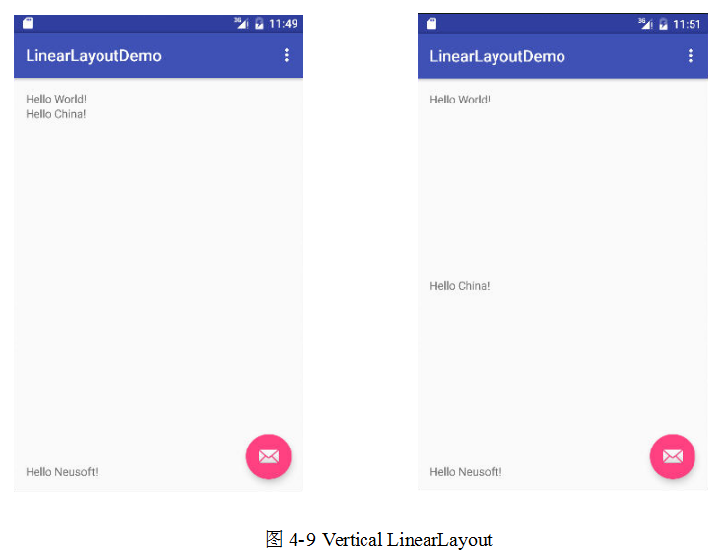
线性布局
【例4-2】下面创建一个LinearLayoutDemo项目介绍线性布局以及android:layout_weight属性的使用。
（1）垂直布局
  添加3个TextView，设置第2个TextView的layout_weight为1，这样第2个TextView就占满了剩余的全部空间，如图4-9左图所示。
  如果设置第1个和第2个TextView的layout_weight各为1，则这两个控件均分剩余的空间，如图4-9右图所示。

Slide 17
线性布局
<TextView
android:layout_width="wrap_content"
android:layout_height="wrap_content"
android:text="Hello World!" />
<TextView
android:layout_width="wrap_content"
android:layout_height="wrap_content"
android:text="Hello China!"
android:layout_weight="1"/>
<TextView
android:layout_width="wrap_content"
android:layout_height="wrap_content"
android:text="Hello Neusoft!" />

Slide 18
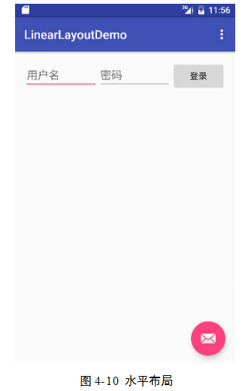
线性布局
（2）水平布局
  水平方向布局需要设置android:orientation为Horizontal，效果如图4-10所示。

Slide 19
线性布局
<LinearLayout
android:layout_width="match_parent"
android:layout_height="wrap_content"
android:orientation="Horizontal" >
<EditText
android:layout_width="0dp"
android:layout_height="wrap_content"
android:layout_weight="1"
android:hint="用户名"/>
<EditText
android:layout_width="0dp"
android:layout_height="wrap_content"
android:layout_weight="1"
android:hint="密码"/>
<Button
android:layout_width="wrap_content"
android:layout_height="wrap_content"
android:text="登录"/>
</LinearLayout>

Slide 20
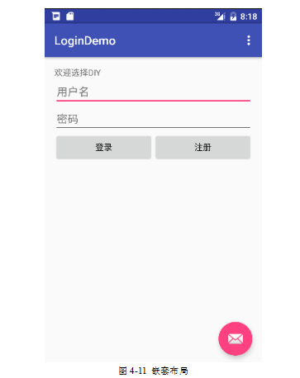
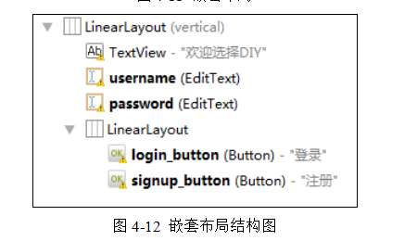
线性布局
（3）嵌套布局
  在实现布局时，相同的效果可以使用不同的布局实现。如垂直布局里可以再嵌套水平布局，或水平布局里嵌套线性布局。在后续部分介绍的其他布局都可以嵌套使用。
  【例4-3】下面向LoginDemo中添加一个注册按钮，介绍嵌套布局的使用，效果如图4-11所示，布局结构如图4-12所示。

Slide 21
实现步骤：
（1）在LoginDemo项目中将登录按钮注释。
（2）在密码控件后面添加LinearLayout布局。
（3）在新添加的LinearLayout中添加登录和注册控件，分别设置android: layout_weight ="1" 和android:layout_width="0dp"。

Slide 22
<?xml version="1.0" encoding="utf-8"?>
<LinearLayout xmlns:android="http://schemas.android.com/apk/res/android"
xmlns:app="http://schemas.android.com/apk/res-auto"
xmlns:tools="http://schemas.android.com/tools"
android:layout_width="match_parent"
android:layout_height="match_parent"
android:paddingBottom="@dimen/activity_vertical_margin"
android:paddingLeft="@dimen/activity_horizontal_margin"
android:paddingRight="@dimen/activity_horizontal_margin"
android:paddingTop="@dimen/activity_vertical_margin"
android:orientation="vertical"
app:layout_behavior="@string/appbar_scrolling_view_behavior"
tools:context="cn.edu.neusoft.logindemo.LoginActivity"
tools:showIn="@layout/activity_login">
<TextView
android:layout_width="wrap_content"
android:layout_height="wrap_content"
android:text="欢迎选择DIY" />
<EditText
android:id="@+id/username"
android:layout_width="match_parent"
android:layout_height="wrap_content"
android:hint="用户名"/>
<EditText
android:id="@+id/password"
android:layout_width="match_parent"
android:layout_height="wrap_content"
android:hint="密码"
android:password="true"/>
<!--<Button
android:id="@+id/login_button"
android:layout_width="wrap_content"
android:layout_height="wrap_content"
android:text="登录" />-->
<LinearLayout
android:layout_width="match_parent"
android:layout_height="wrap_content">
<Button
android:id="@+id/login_button"
android:layout_width="0dp"
android:layout_height="wrap_content"
android:layout_weight="1"
android:text="登录" />
<Button
android:id="@+id/signup_button"
android:layout_width="0dp"
android:layout_height="wrap_content"
android:layout_weight="1"
android:text="注册" />
</LinearLayout>
</LinearLayout>

Slide 23
相对布局
相对布局（RelativeLayout）是一种非常灵活的布局方式，能够通过指定界面元素与其他元素的相对位置关系，确定界面中所有元素的布局位置。
相对布局能够最大程度保证在各种屏幕类型的手机上正确显示界面布局，比较灵活，但掌握起来略显复杂。
下面介绍相对布局常用属性。这里将这些属性分成4个组，便于理解和记忆。

Slide 24
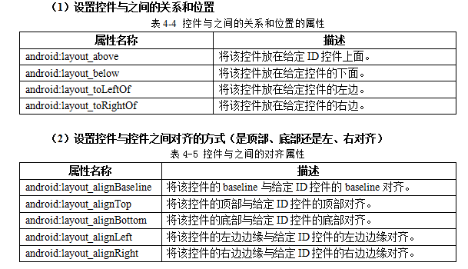
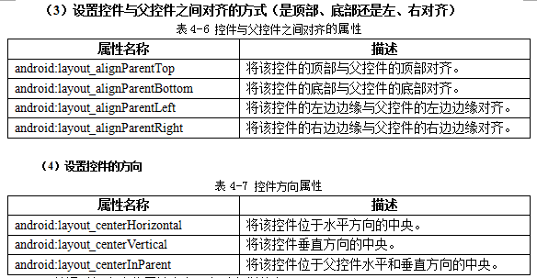
相对布局

Slide 25
相对布局
【例4-4】下面创建一个LoginRDemo项目介绍相对布局的使用，实现与图4-10相同的登录效果。
实现步骤：
（1）创建项目LoginRDemo。
（2）布局代码。
  首先添加Button，设置android:layout_alignParentRight="true"属性将登录按钮放到最右侧，同时设置android:id属性。
  然后增加密码控件，设置id、layout_width和layout_marginRight等属性，同时设置android:layout_toLeftOf="@+id/u_login"将该控件放置到登录按钮的左侧，右边距为10dp。
  同样的方法添加用户名控件。

Slide 26
相对布局
<Button
android:layout_width="wrap_content"
android:layout_height="wrap_content"
android:layout_alignParentRight="true"
android:id="@+id/u_login"
android:text="登录"/>
<EditText
android:layout_width="150dp"
android:layout_height="wrap_content"
android:id="@+id/u_password"
android:layout_toLeftOf="@+id/u_login"
android:layout_marginRight="10dp"
android:hint="密码"/>
<EditText
android:layout_width="150dp"
android:layout_height="wrap_content"
android:id="@+id/u_name"
android:layout_toLeftOf="@+id/u_password"
android:layout_marginRight="10dp"
android:hint="用户名"/>
【项目延伸】其实对于同一效果，可以有多种实现方式。
本例中使用相对布局实现了线性布局相同的效果，请大家
使用相对布局实现例4-3的效果。

Slide 27
其他布局
（1）框架布局
FrameLayout布局，可以理解为：一块在屏幕上提前预定好的空白区域，可以将一些元素填充在里面，如图片。所有元素都被放置在FrameLayout区域的最左上区域，而且无法为这些元素制指定一个确切的位置，若有多个元素，那么后面的元素会重叠显示在前一个元素上。
（2）表格布局
TableLayout是指将子元素的位置分配到行或列中。Android的一个TableLayout有许多TableRow组成，每一个TableRow都会定义一个Row。TableLayout容器不会显示Row，Column，及Cell的边框线，每个Row拥有0个或多个Cell，每个Cell拥有一个View对象。
在使用表格布局时，应注意每一个cell的宽度。
（3）绝对布局
绝对定位AbsoluteLayout，又可以叫做坐标布局，可以直接指定子元素的绝对位置，这种布局简单直接，直观性强，但是由于手机屏幕尺寸差别比较大，使用绝对定位的适应性会比较差。

Slide 28
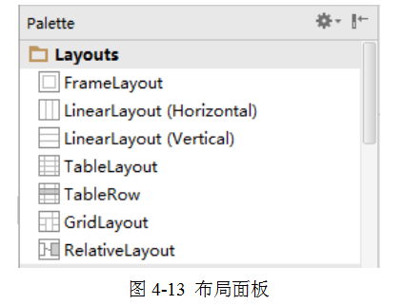
其他布局
（4）网格布局
GridLayout布局使用虚细线将布局划分为行、列和单元格，也支持一个控件在行、列上都有交错排列。而GridLayout使用的其实是跟LinearLayout类似的API，只是修改了一下相关的标签，所以对于开发者来说，掌握GridLayout还是很容易的事情。
以上常用布局都可以使用布局面板Layouts的布局控件进行操作，如图4-13所示。读者可以自行尝试各种布局效果和属性使用。

Slide 29
内容安排
基础控件
常用布局
常用控件
控件和布局优化
高级控件

Slide 30
RadioGroup和RadioButton
RadioButton指的是一个单选按钮，它有选中和不选中两种状态，而RadioGroup组件则被称为单项按钮组，它将多个RadioButton整合为一组，从而保证每次只能选择一个RadioButton，实现互斥。也就是说，一个单选按钮组只可以勾选一个按钮，当选择一个按钮时，会取消按钮组中其他已经勾选的按钮的选中状态。
RadioButton使用到的常用方法：
  toggle ()：将单选按钮更改为与当前选中状态相反的状态，如果这个单选按钮已经选中，这个方法将不切换单选按钮

Slide 31
RadioGroup和RadioButton
RadioGroup中使用到的常用方法：
方法 | 功能描述 | 返回值
addView | 使用指定的布局参数添加一个子视图。 | Void
check | 如果传递-1作为指定的选择标识符来清除单选按钮组的勾选状态，相当于调用clearCheck()操作。 | Void
clearCheck | 清除当前的选择状态，当选择状态被清除，则单选按钮组里面的所有单选按钮将取消勾选状态，getCheckedRadioButtonId()将返回null。 | Void
getCheckedRadioButtonId | 返回该单选按钮组中所选择的单选按钮的标识ID，如果没有勾选则返回-1。 | 返回该单选按钮组中所选择的单选按钮的标识ID。
setOnCheckedChangeListener | 注册一个当该单选按钮组中的单选按钮勾选状态发生改变时所要调用的回调函数。 | Void
setOnHierarchyChangeListener | 注册一个当子内容添加到该视图或者从该视图中移除时所要调用的回调函数。 | Void

Slide 32
Checkbox控件
方法 | 功能描述 | 返回值
isChecked | 判断组件状态是否勾选 | boolean（true：被勾选，false：未被勾选）
onRestoreInstanceState | 设置视图恢复以前的状态 | void
performClick | 执行click动作，该动作会触发事件监听器 | boolean（true：调用事件监听器，false：没有调用事件监听器）
setButtonDrawable | 根据Drawable对象设置组件的背景 | void
setChecked | 设置组件的状态 | void
setOnCheckedChangeListener | 设置事件监听器 | void
tooggle | 改变按钮当前的状态 | void
onCreateDrawableState | 获取文本框为空时，文本框里面的内容 | CharSequence
onCreateDrawableState | 为当前视图生成新的Drawable状态 | int[]
多项选择CheckBox组件也被称为复选框，该组件常用于某选项的打开或者关闭。与单选按钮的区别在于它可以让用户进行多项选择。这里需要注意，既然用户可以选择多项，为了确定用户是否选择了选项，需要对每个选项进行监听。
常用方法如下：

Slide 33
ImageButton控件
属性 | 描述
Android：adjustViewBounds | 设置是否保持宽高比，true或false
Android：cropToPadding | 是否截取指定区域用空白代替。单独设置无效果，需要与scrollY一起使用。True或者false
Android：maxHeight | 设置图片按钮的最大高度
Android：maxWidth | 设置图片的最大宽度
Android：scaleType | 设置图片的填充方式
Android：src | 设置图片按钮的drawable
Android：tint | 设置图片为渲染颜色
除了使用Button按钮外，还可以使用带图标的按钮，ImageButton组件。要使用ImageButton，首先在布局文件中定义ImageButton，然后通过src属性，设置要显示的图片。
  <ImageButton
  android:id="@+id/button1"
  android:layout_width="wrap_content"
  android:layout_height="wrap_content"
  android:src="@drawable/p1" //使用自己的图片
  />
  <ImageButton
  android:id="@+id/button2"
  android:layout_width="wrap_content"
  android:layout_height="wrap_content"
  android:src="@android:drawable/sym_call_incoming " //使用系统自带的图片/>

Slide 34
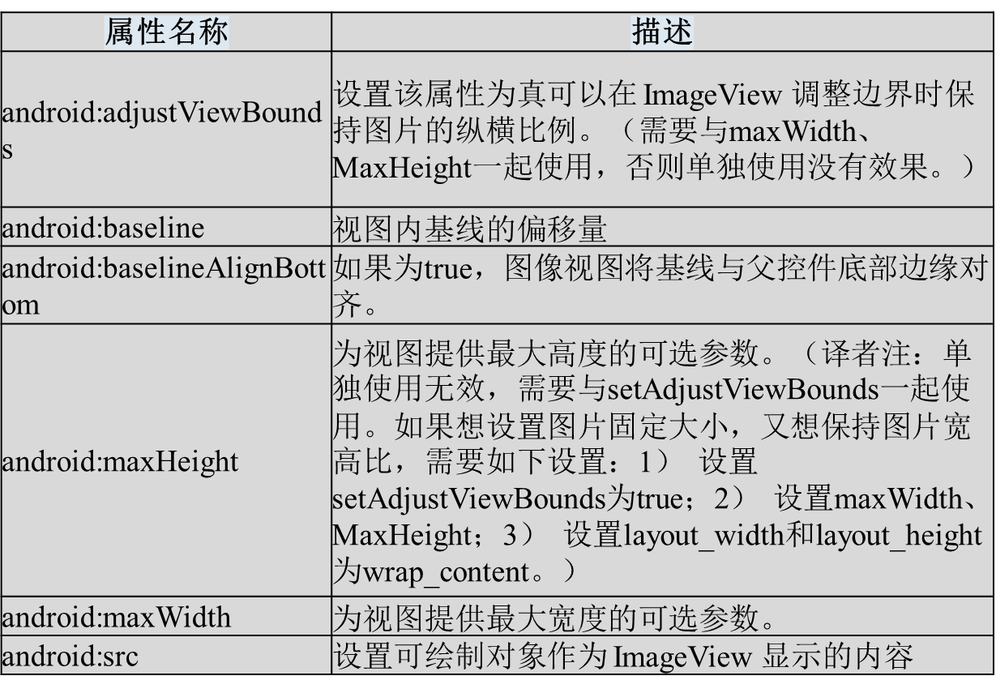
ImageView控件
ImageView显示任意图像，例如图标。ImageView类可以加载各种来源的图片（如资源或图片库），需要计算图像的尺寸，比便它可以在其他布局中使用，并提供例如缩放和着色（渲染）各种显示选项。
常用属性如下：

Slide 35
Spinner控件
Spinner功能类似RadioGroup，相比RadioGroup，Spinner提供了体验性更强的UI设计模式。一个Spinner对象包含多个子项，每个子项只有两种状态，选择或未被选中。
可以使用SetPromp方法设置android:prompt属性，也就是对话框的标题。该提示在下拉列表对话框显示时显示。
例如：SetPrompt(“请选择颜色”)。

Slide 36
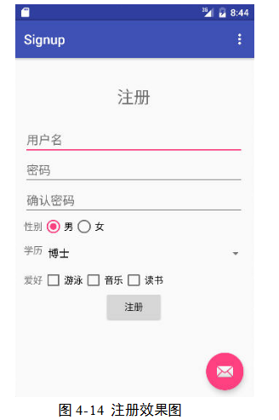
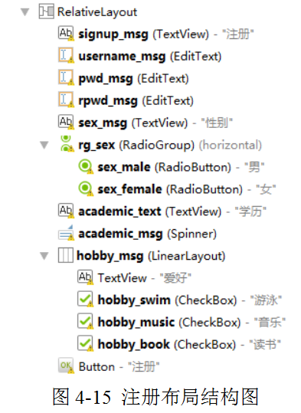
注册实例
【例4-5】注册几乎是每个Android应用都包含的功能，本案例（Signup实例）的注册内容比较广泛：包括用户名、密码、性别、学历、爱好等系统关心的各项信息。综合使用了上文所述的6种控件，使用相对布局，如图4-14所示，布局结构图如图4-15表示。

Slide 37
注册实例
<TextView android:id="@+id/signup_msg" android:layout_width="wrap_content" android:layout_height="wrap_content" android:text="注册" android:textSize="25sp" android:layout_margin="25dp" android:layout_centerHorizontal="true" /> <EditText android:id="@+id/username_msg" android:layout_width="match_parent" android:layout_height="wrap_content" android:layout_below="@+id/signup_msg" android:singleLine="true" android:hint="用户名"/> <EditText android:id="@+id/pwd_msg" android:layout_width="match_parent" android:layout_height="wrap_content" android:layout_below="@+id/username_msg" android:hint="密码"/> <EditText android:id="@+id/rpwd_msg" android:layout_width="match_parent" android:layout_height="wrap_content" android:layout_below="@+id/pwd_msg" android:hint="确认密码"/>
实现步骤：
（1）创建新项目：项目名称Signup。
（2）添加用户名和密码：首先放置标题、用户名、密码和确认密码，其中标题居中显示。这里都使用了android:layout_below属性。

Slide 38
注册实例
<TextView android:id="@+id/sex_msg" android:layout_width="wrap_content" android:layout_height="wrap_content" android:layout_below="@+id/rpwd_msg" android:layout_marginTop="8dp" android:text="性别"/> <RadioGroup android:id="@+id/rg_sex" android:layout_width="match_parent" android:layout_height="wrap_content" android:layout_below="@+id/rpwd_msg" android:layout_toRightOf="@+id/sex_msg" android:orientation="horizontal"> <RadioButton android:id="@+id/sex_male" android:layout_width="wrap_content" android:layout_height="wrap_content" android:text="男" android:checked="true"/> <RadioButton android:id="@+id/sex_female" android:layout_width="wrap_content" android:layout_height="wrap_content" android:text="女"/> </RadioGroup>
实现步骤：
（3）添加性别控件：使用一个TextView显示提示文字“性别”，使用RadioGroup包含两个RadioButton控件。其中RadioGroup使用了两个属性：android:layout_below="@+id/rpwd_msg"和android:layout_toRightOf="@+id/sex_msg"，表示RadioGroup在确认密码的下方，提示文字的右侧。

Slide 39
注册实例
<TextView android:id="@+id/academic_text" android:layout_width="wrap_content" android:layout_height="wrap_content" android:text="学历" android:layout_below="@+id/rg_sex" android:layout_marginTop="10dp"/>
<Spinner android:id="@+id/academic_msg" android:layout_width="match_parent" android:layout_height="wrap_content" android:prompt="@string/academic_prompt" android:entries="@array/academic" android:spinnerMode="dialog" android:layout_below="@+id/rg_sex" android:layout_toRightOf="@+id/academic_text" android:layout_toEndOf="@+id/academic_text" android:fadeScrollbars="true" android:scrollIndicators="right">
</Spinner>
实现步骤：
（4）添加学历：关于学历，使用了spinner控件，相当于html中的select下拉列表。Spinner绑定的数据源可以在XML中指定。
在string.xml中使用string-array构建数组，使用item添加数组元素：
  <string name = "academic_prompt"> 请选择学历 </string>
  <string-array name = "academic" >
  <item> 博士 </item>
  <item> 硕士 </item>
  <item> 大学 </item>
  <item> 高中</item>
  </string-array>
然后在布局文件中，插入Spinner，使用spinnerMode指定为dialog对话框，还可以指定为dropdown下拉列表。使用spinner的prompt和enties，分别指定对话框的标题和列表。

Slide 40
<LinearLayout android:id="@+id/hobby_msg" android:layout_below="@+id/academic_msg" android:layout_width="match_parent" android:layout_height="wrap_content"> <TextView android:layout_width="wrap_content" android:layout_height="wrap_content" android:text="爱好"/> <CheckBox android:id="@+id/hobby_swim" android:layout_width="wrap_content" android:layout_height="wrap_content" android:text="游泳"/> <CheckBox android:id="@+id/hobby_music" android:layout_width="wrap_content" android:layout_height="wrap_content" android:text="音乐"/> <CheckBox android:id="@+id/hobby_book" android:layout_width="wrap_content" android:layout_height="wrap_content" android:text="读书"/> </LinearLayout>
（5）添加爱好：爱好使用checkbox控件。先用LinearLayout线性布局，再添加几个checkbox控件。这里相对布局只需要设置LinearLayout的layout_below属性即可。

Slide 41
注册实例
（6）添加注册按钮：使用layout_below属性，添加onClick单击事件。
<Button
android:layout_width="wrap_content"
android:layout_height="wrap_content"
android:layout_below="@+id/hobby_msg"
android:layout_centerHorizontal="true"
android:text="注册"
android:onClick="onRegClick"/>

Slide 42
注册实例
（7）添加事件：其他控件的获取比较简单，这里给出spinner的获取方式。
  首先在onCreate中使用findViewById获取spinner。
    spinner = (Spinner)findViewById(R.id.academic_msg);
  然后直接在onRegClick中使用Toast输出。
    public void onRegClick(View v){
    Toast.makeText(this,spinner.getSelectedItem().toString(),Toast.LENGTH_SHORT).show();
    }

Slide 43
内容安排
基础控件
常用布局
常用控件
控件和布局优化
高级控件

Slide 44
Shape
在Android程序开发中，经常会去用到Shape去定义各种各样的形状
（1）solid：填充
  android:color指定填充的颜色；
（2）gradient：渐变
  android:startColor和android:endColor分别为起始和结束颜色，android:angle是渐变角度，必须为45的整数倍。另外渐变默认的模式为android:type="linear"，即线性渐变，可以指定渐变为径向渐变，android:type="radial"，径向渐变需要指定半径android:gradientRadius="50"。
（3）stroke：描边
  android:width="2dp" 描边的宽度，android:color 描边的颜色。
  这里还可以把描边弄成虚线的形式，设置方式为：android:dashWidth="5dp"
  android:dashGap="3dp"

Slide 45
Shape
（4）corners：圆角
  android:radius为角的弧度，值越大角越圆。
  可以把四个角设定成不同的角度，同时设置五个属性，则Radius属性无效。
    android:Radius="20dp" 设置四个角的半径
    android:topLeftRadius="20dp" 设置左上角的半径
    android:topRightRadius="20dp" 设置右上角的半径
    android:bottomLeftRadius="20dp" 设置右下角的半径
    android:bottomRightRadius="20dp" 设置左下角的半径
（5）padding：间隔
  可以设置上下左右四个方向的间隔。

Slide 46
Selector
Android开发中经常需要改变原来控件的背景，比如：用户在单击按钮时，背景效果就改变。这种技术就是采用selector。
（1）首先Android的selector是在drawable/xxx.xml中配置的。下面来完成xxx.xml的内容。
以Button为例，关键状态属性如下：
属性 | 含义
android:state_selected | 是选中
android:state_focused | 是获得焦点
android:state_pressed | 是单击
android:state_enabled | 是设置是否响应事件,指所有事件

Slide 47
Selector
配置button中的文字效果：drawable/button_font.xml
  <?xml version="1.0" encoding="utf-8"?>
  <selector xmlns:Android="http://schemas.Android.com/apk/res/Android">
  <item android:state_selected="true" android:color="#FFF" />
  <item android:state_focused="true" android:color="#FFF" />
  <item android:state_pressed="true" android:color="#FFF" />
  <item android:color="#000" />
  </selector>

Slide 48
Selector
<?xml version="1.0" encoding="utf-8"?> <selector xmlns:Android="http://schemas.Android.com/apk/res/Android"> <item android:state_pressed="true"> <!-- 定义当button 处于pressed 状态时的形态。--> <shape> <gradient android:startColor="#8600ff" /> <stroke android:width="2dp" android:color="#000000" /> <corners android:radius="5dp" /> <padding android:left="10dp" android:top="10dp" android:bottom="10dp" android:right="10dp" /> </shape> </item> <item android:state_focused="true"> <!-- 定义当button获得focus时的形态--> <shape> <gradient android:startColor="#eac100" /> <stroke android:width="2dp" android:color="#333333" color="#ffffff" /> <corners android:radius="8dp" /> <padding android:left="10dp" android:top="10dp" android:bottom="10dp" android:right="10dp" /> </shape> </item> </selector>
实现更复杂的效果，例如渐变等。
drawable/button_color.xml

Slide 49
Selector
（2）随后，需要在包含button的xml文件里添加两项。假如是main.xml 文件，需要在<Button />里加两项。
  android：focusable="true"
  android:backgroud="@drawable/button_color"
这样当使用Button的时候就可以甩掉系统自带的那黄颜色的背景了，实现个性化的背景，配合应用的整体布局很实用。

Slide 50
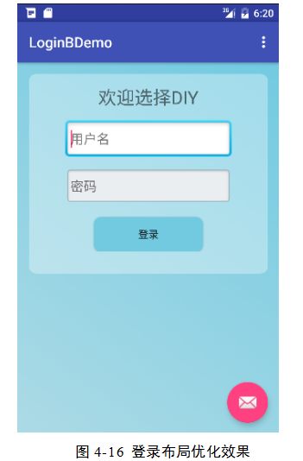
登录布局和背景优化
【例4-6】下面使用shape和selector优化登录布局，效果图如图4-16所示。
从效果图中可以看出主要有以下变化：
  整体上有个渐变的背景；
  整个登录框增加了圆角背景；
  登录按钮有了背景，并且单击后的状态发生了变化。
  用户名和密码框有了图片背景，并且单击后的状态发生了变化 ；

Slide 51
登录布局和背景优化
实现步骤：
（1）创建新项目：项目名称LoginBDemo
（2）渐变背景
  首先在Layout/content_main.xml布局文件的LinearLayout中增加background属性：android:background = "@drawable/background_login"。
  然后在drawable下新建资源文件background_login.xml
      <?xml version="1.0" encoding="utf-8"?>
      <shape xmlns:Android="http://schemas.Android.com/apk/res/Android" >
      <gradient
      android:angle="45"
      android:endColor="#FF72CAE1"
      android:startColor="#FFACDAE5" />
      </shape>

Slide 52
登录布局和背景优化
（3）圆角布局背景
  首先在各控件的外面插入一个LinearLayout，设置android:background属性，代码如下：
    <LinearLayout
    android:layout_width="match_parent"
    android:layout_height="wrap_content"
    android:paddingBottom="30dp"
    android:orientation="vertical"
    android:background="@drawable/background_login_div">
  然后在drawable下新建资源文件background_login_div.xml

Slide 53
登录布局和背景优化
  添加corners，主要设置bottomLeftRadius、bottomRightRadius、topLeftRadius和topRightRadius属性，代码如下：
    <?xml version="1.0" encoding="utf-8"?>
    <shape xmlns:Android="http://schemas.Android.com/apk/res/Android" >
    <solid android:color="#55FFFFFF" />
    <corners
    android:bottomLeftRadius="10dp"
    android:bottomRightRadius="10dp"
    android:topLeftRadius="10dp"
    android:topRightRadius="10dp" />
    </shape>

Slide 54
登录布局和背景优化
（4）Button背景
  首先修改登录按钮属性，添加background，代码如下：
    <Button
    android:id="@+id/login_button"
    android:layout_width="150dp"
    android:layout_height="wrap_content"
    android:layout_gravity="center_horizontal"
    android:layout_marginTop="18dp"
    android:text="登录"
    android:background="@drawable/background_button_div"/>

Slide 55
登录布局和背景优化
  然后在drawable下新建资源文件background_button_div.xml。
    <?xml version="1.0" encoding="utf-8"?>
    <shape xmlns:Android="http://schemas.Android.com/apk/res/Android" >
    <solid android:color="#FF72CAE1" />
    <corners
    android:bottomLeftRadius="10dp"
    android:bottomRightRadius="10dp"
    android:topLeftRadius="10dp"
    android:topRightRadius="10dp" />
    </shape>

Slide 56
登录布局和背景优化
（5）EditText
  首先修改用户名和密码EditText的属性:
    <EditText
    android:id="@+id/username"
    android:layout_width="match_parent"
    android:layout_height="50dp"
    android:layout_marginLeft="50dp"
    android:layout_marginRight="50dp"
    android:layout_marginTop="15dp"
    android:singleLine="true"
    android:background="@drawable/edit_login"
    android:hint="用户名"/>

Slide 57
登录布局和背景优化
  然后在drawable下新建资源文件edit_login.xml。
    <?xml version="1.0" encoding="UTF-8"?>
    <selector
    xmlns:Android="http://schemas.Android.com/apk/res/Android">
    <item android:state_enabled="false" android:drawable="@drawable/login_input" />
    <item android:state_pressed="true" android:drawable="@drawable/login_input" />
    <item android:state_focused="true" android:drawable="@drawable/input_over" />
    </selector>
  其中login_input和input_over是两张png图片。

Slide 58
内容安排
基础控件
常用布局
常用控件
控件和布局优化
高级控件

Slide 59
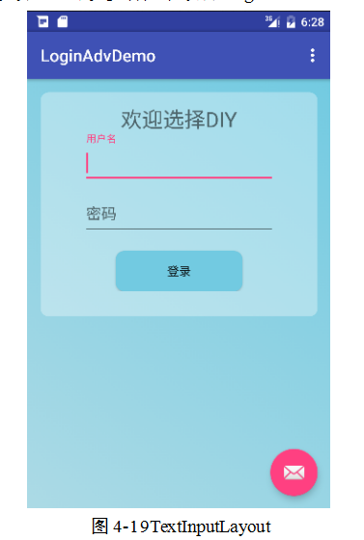
TextInputLayout
关于EditText有一个新的控件可以使用TextInputLayout，当单击EditText输入框时，显示hint提示。使用时，直接包含EditText控件即可。效果如图4-19所示。

Slide 60
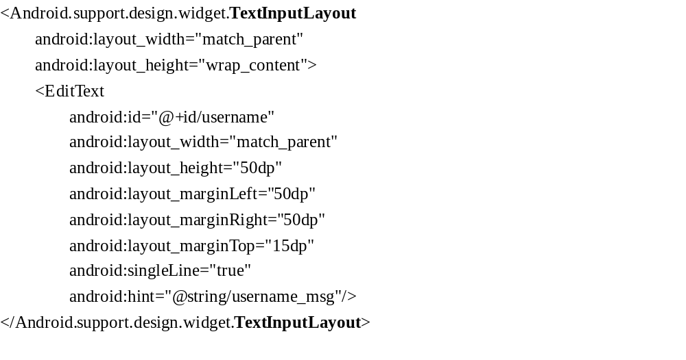
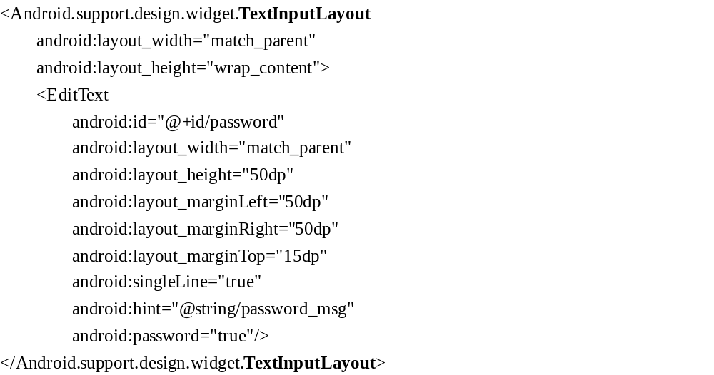
TextInputLayout

Slide 61
ListView
在Android开发中ListView是很常用的组件，它以列表的形式展示具体内容，并且能够根据数据的长度自适应显示。
列表的显示需要三个元素：
  ListVeiw 用来展示数据列表的View[?View是视图的意思，为专业术语]。
  适配器（Adapter） 用来把数据映射到ListView上的媒介。
  数据 具体的将被映射到List'View的字符串，图片，或者基本组件。
根据列表的适配器类型，列表分为三种，ArrayAdapter，SimpleAdapter和SimpleCursorAdapter。

Slide 62
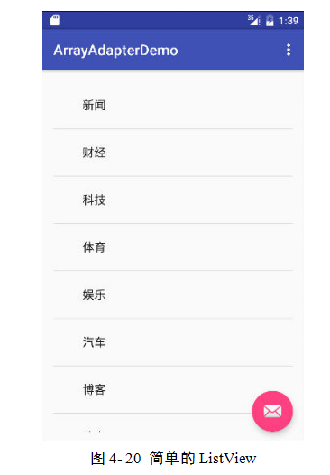
ArrayAdapter
【例4-7】使用简单的ListView显示列表。要使用ArrayAdapter，需要准备一个Array数据源。这里使用在资源文件String.xml中定义String-array，效果如图4-20所示。

Slide 63
实现步骤：
（1）创建新项目：项目名称ArrayAdapterDemo。
（2）string-array
  在string.xml创建一个string-array，存储栏目信息。
    <string-array name="news_category">
    <item>新闻</item>
    <item>财经</item>
    <item>科技</item>
    <item>体育</item>
    <item>娱乐</item>
    <item>汽车</item>
    <item>博客</item>
    <item>读书</item>
    </string-array>

Slide 64
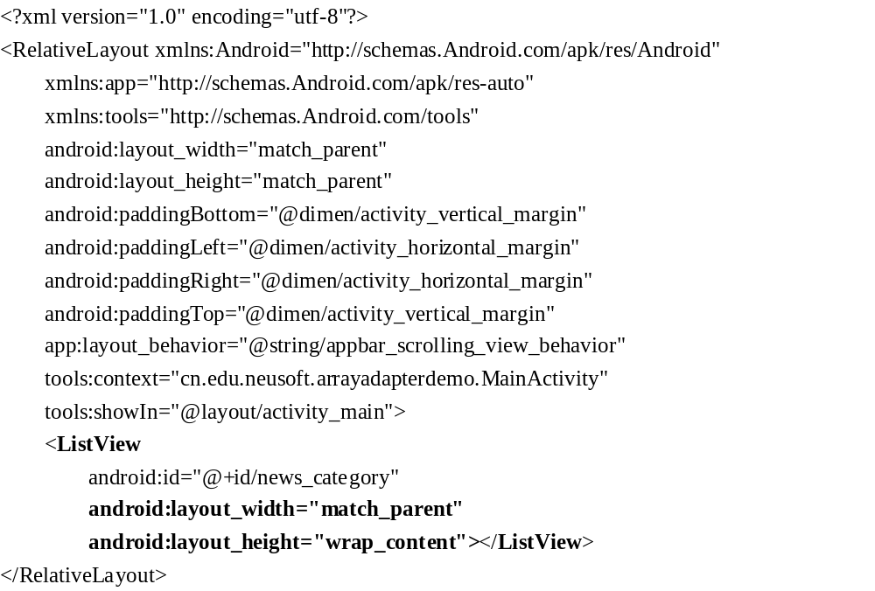
（3）添加ListView
  content_main.xml中添加ListView, android:layout_width = "match_parent",android:layout_height = "wrap_content"。

Slide 65
ArrayAdapter
（4）设置setAdapter
  MainActivity.Java中添加如下代码：
  news_category_list = (ListView)findViewById(R.id.news_category);
  news_category_list.setAdapter(new ArrayAdapter<String>(this, android.R.layout. simple_expandable_list_item_1, getResources().getStringArray( R.array.news_category)));

Slide 66
ArrayAdapter
本例中使用了ArrayAdapter(Context context, int textViewResourceId, List<T> objects)来装配数据，要装配这些数据就需要一个连接ListView视图对象和数组数据的适配器来两者的适配工作，ArrayAdapter的构造需要三个参数，依次为this,布局文件（注意这里的布局文件描述的是列表的每一行的布局，Android.R.layout.simple_list_item_1是系统定义好的布局文件只显示一行文字，数据源(一个List集合)。同时用setAdapter()完成适配的最后工作。

Slide 67
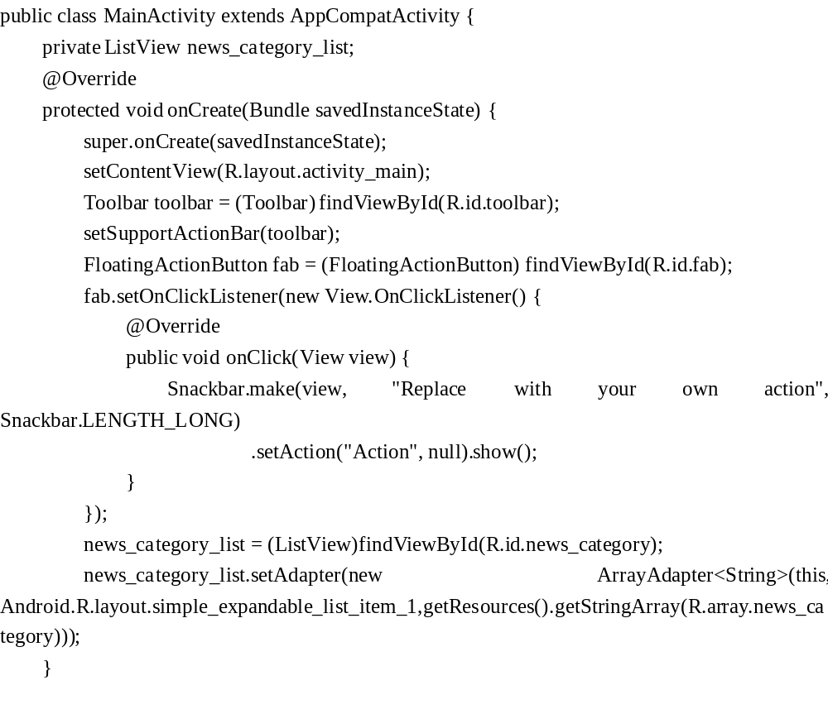
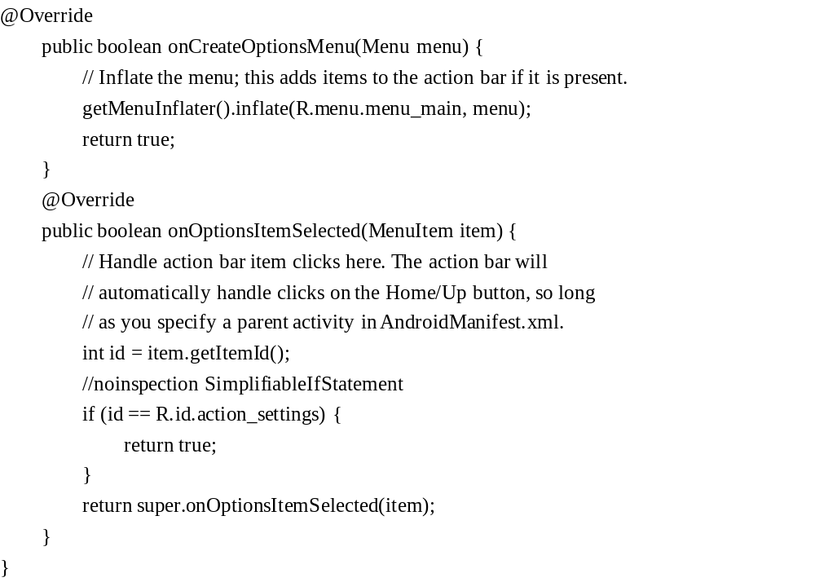

Slide 68
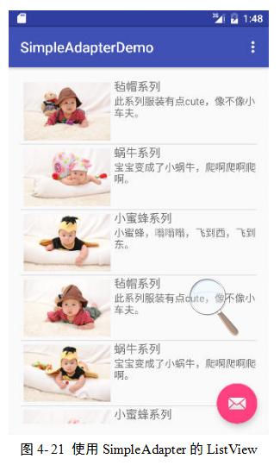
SimpleAdapter
simpleAdapter的扩展性最好，可以定义各种各样的布局出来，可以放上ImageView（图片），还可以放上Button（按钮），CheckBox（复选框）等等。下面的代码都直接继承了ListActivity，ListActivity和普通的Activity没有太大的差别，不同就是对显示ListView做了许多优化，方便显示。
【例4-8】下面以一个宝宝相册为例，实现一个带有图片的列表，如图4-21所示。

Slide 69
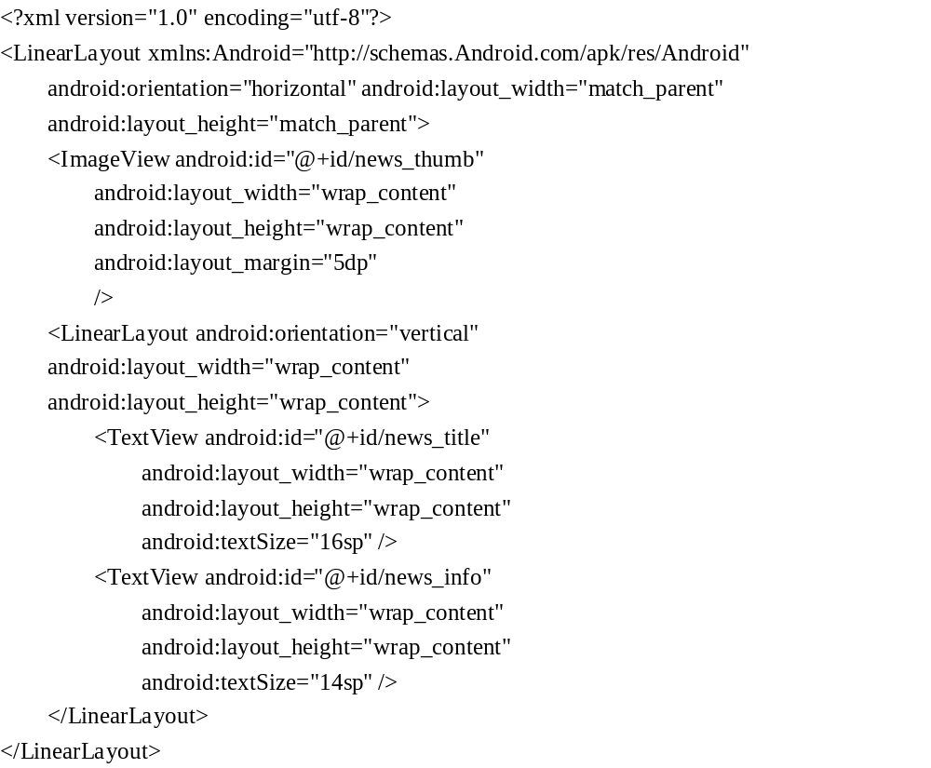
SimpleAdapter
实现步骤：
（1）创建新项目：项目名称SimpleAdapterDemo。
（2）布局文件
首先需要定义好一个用来显示每一个行内容的xml，因为系统没有对应的布局文件可用，可以自己定义一个布局List_item.xml。

Slide 70
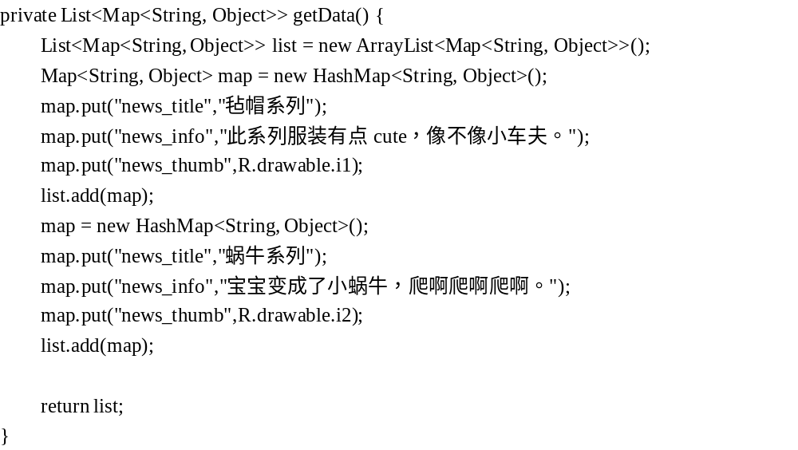
SimpleAdapter
（3）数据准备
使用simpleAdapter的数据用一般都是使用HashMap构成的List，List的每一个元素对应ListView的每一行。HashMap的每个键值数据映射到布局文件中对应id的组件上。

Slide 71
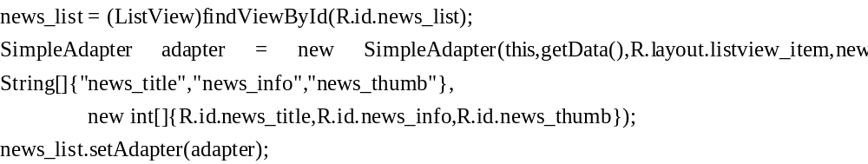
SimpleAdapter
（4）数据适配
  创建一个SimpleAdapter，参数依次是：this,getData()，布局文件（istview_item,.xml），HashMap的 news_title 和 news_info，news_thumb，以及布局文件的组件id，news_title，news_info，news_thumb。对应到SimpleAdapter的第四个参数，就是new int[]{R.id.news_title,R.id.news_info,R.id.news_thumb}布局文件的各组件分别映射到HashMap的各元素上，完成适配。

Slide 72
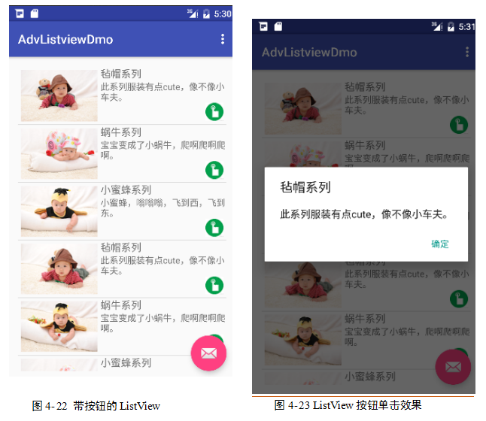
有按钮的ListView
有时候，列表不仅会用来做显示用，同样可以在在上面添加按钮。与上面的例子类似，添加按钮首先要写一个有按钮的xml文件，然后自然会想到用上面的方法定义一个适配器，然后将数据映射到布局文件上。但是事实并非这样，因为按钮是无法映射的，即使你成功的用布局文件显示出了按钮也无法添加按钮的响应，这时就要研究一下ListView是如何显示的了，而且必须要重写一个类继承BaseAdapter。
【例4-9】下面的示例将显示一个按钮和一个图片，两行字。如果单击按钮，将弹出详细信息。效果如图4-22和图4-23所示。

Slide 73
有按钮的ListView
实现步骤：
（1）创建新项目：项目名称AdvListviewDemo。
（2）Listview_item.xml
首先Listview单条记录，包括一个ImageView，两个TextView和一个Button。布局采用两层线性布局，代码如下：

Slide 74
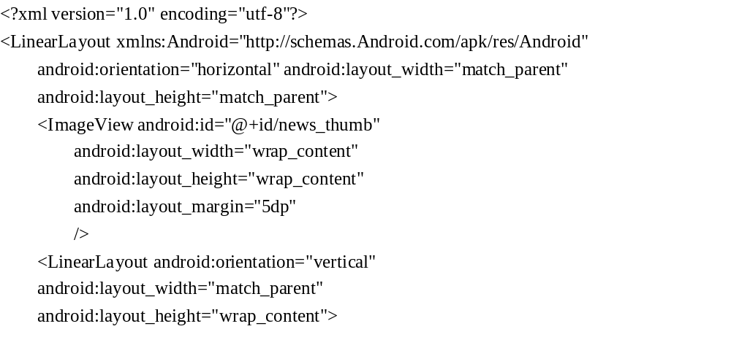
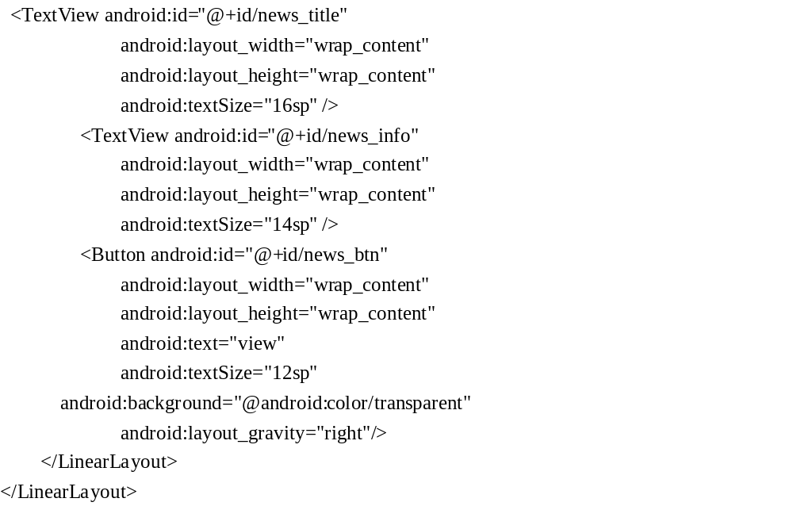
有按钮的ListView

Slide 75
有按钮的ListView
（3）MainActivity
  MainActivity中定义并绑定了MyAdapter，MyAdapter继承BaseAdapter。最主要的代码就是getView方法的实现。在getView中使用了ViewHolder类和对象。用ViewHolder，主要是进行一些性能优化，减少一些不必要的重复操作。ViewHolder是一个内部类，其中包含了单个项目布局中的各个控件。

Slide 76
有按钮的ListView
（4）getView方法
  系统显示列表时，首先实例化一个适配器（这里将实例化自定义的适配器）。当手动完成适配时，必须手动映射数据，这需要重写getView（）方法。系统在绘制列表的每一行的时候将调用此方法。getView()有三个参数，[?只有2个，这里是三个参数，分别是position,convertView和parent]position表示将显示的是第几行，covertView是从布局文件中加载的单个item的布局，parent是ListView。这里采用LayoutInflater的方法将定义好的Listview_item.xml文件提取成View实例用来显示。然后将xml文件中的各个组件实例化（简单的findViewById()方法）。这样便可以将数据对应到各个组件上了。
  按钮为了响应单击事件，需要为它添加单击监听器，这样就能捕获单击事件。onClick中调用showInfo(position)。

Slide 77
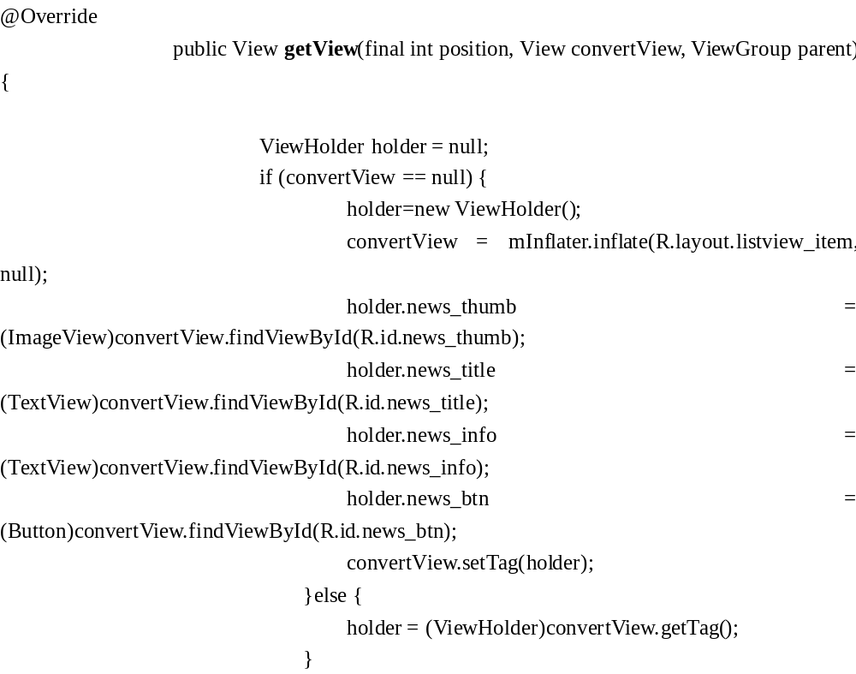
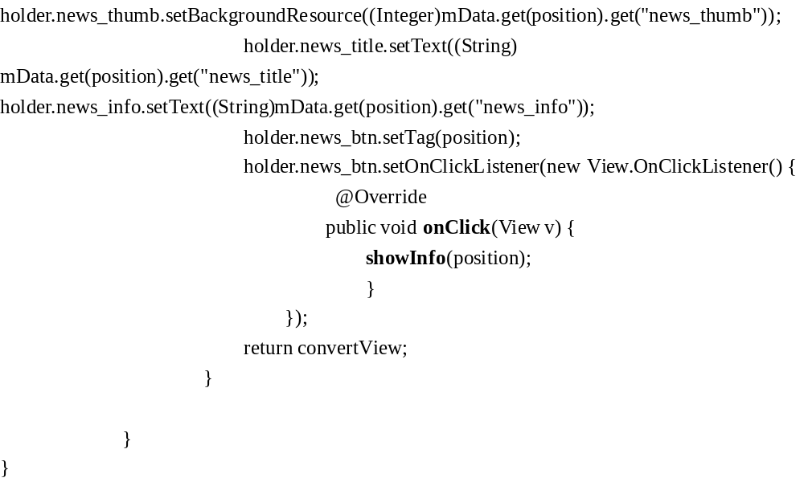

Slide 78
有按钮的ListView
（5）showInfo方法
  在showInfo中使用了AlertDialog进行信息的显示。因为按钮的onClick传递了position参数，showInfo就可以操作position位置的数据了。
    public void showInfo(int position){ new AlertDialog.Builder(this)
    .setTitle(mData.get(position).get("news_title").toString())
    .setMessage(mData.get(position).get("news_info").toString())
    .setPositiveButton("确定", new DialogInterface.OnClickListener() {
    @Override
    public void onClick(DialogInterface dialog, int which) {
    }
    })
    .show();
    }

Slide 79
RecycleView和Cardview
RecycleView是support-v7包中的新组件，是一个强大的滑动组件，与经典的ListView相比，同样拥有item的实现封装起来，用户只要实现自己的viewholder就可以了，该组件会自动帮你回收复用每一个item。它不但变得更精简，也变得更加容易使用，而且更容易组合设计出自己需要的滑动布局。
CardView布局，顾名思义，卡片视图，实现了很多很酷、很炫的特效，如卡片的边框、阴影等。CardView如Linearlayout、Framelayout一样都是ViewGroup，即其他控件的容器。CardView继承于Framelayout，所以Framelayout的属性他都有，同时CardView还有几个特殊的属性：
  属性elevation，意为CardView的Z轴阴影，只有Android L以上平台有效。只能通过xml中的elevation属性指定；
  属性cardBackgroundColor，意为CardView的卡片颜色，只能通过xml的cardBackgroundColor进行指定；
  属性cardConerRadius，意为CardView卡片的四角圆角矩形程度，单位dimen（dp px sp），可以通过xml指定，也可以通过代码中的setRadius指定。

Slide 80
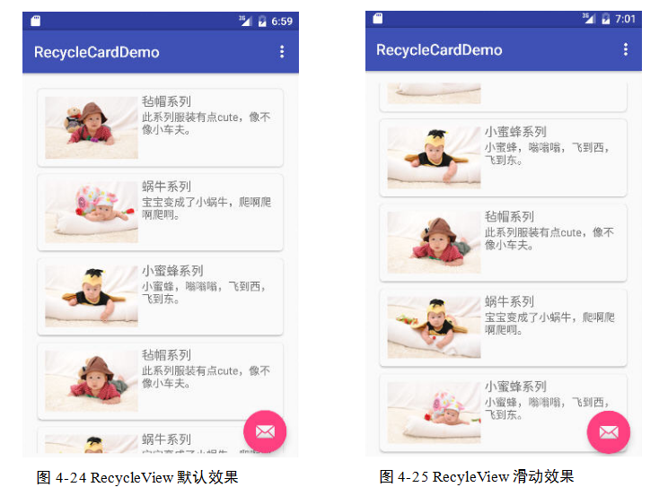
RecycleView和Cardview
【例4-10】下面综合使用RecycleView和CardView制作列表，效果如图4-24和图4-25所示。

Slide 81
RecycleView和Cardview
实现步骤：
（1）创建新项目：项目名称RecycleCardDemo。
（2）添加support
  在gradle中添加对recycleview和cardview的支持。
  dependencies {
  compile fileTree(dir: 'libs', include: ['*.jar'])
  testCompile 'junit:junit:4.12'
  compile 'com.Android.support:appcompat-v7:23.2.1'
  compile 'com.Android.support:design:23.2.1'
  compile 'com.Android.support:cardview-v7:23.0.0'
  compile 'com.Android.support:recyclerview-v7:23.0.0'
  }

Slide 82
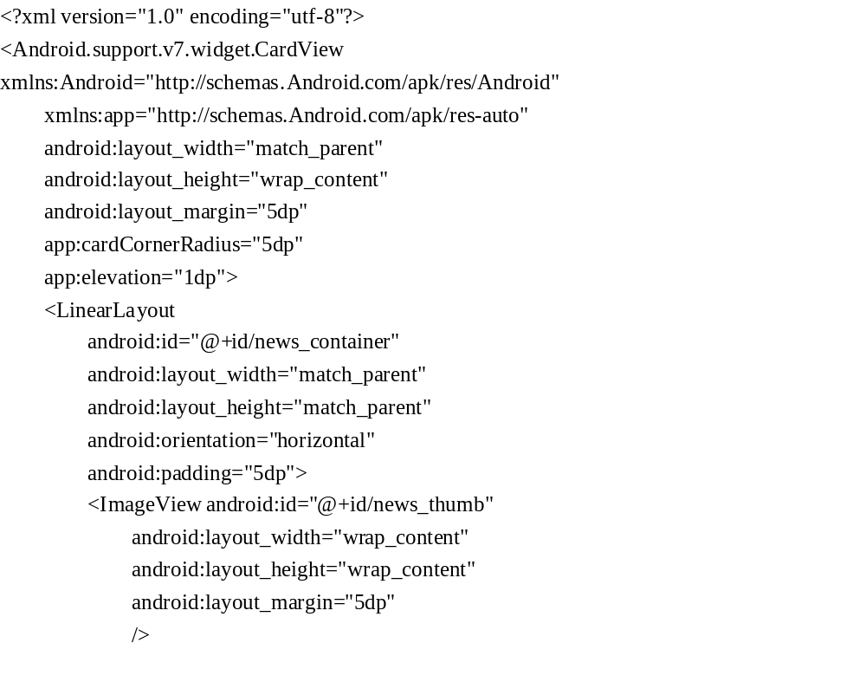
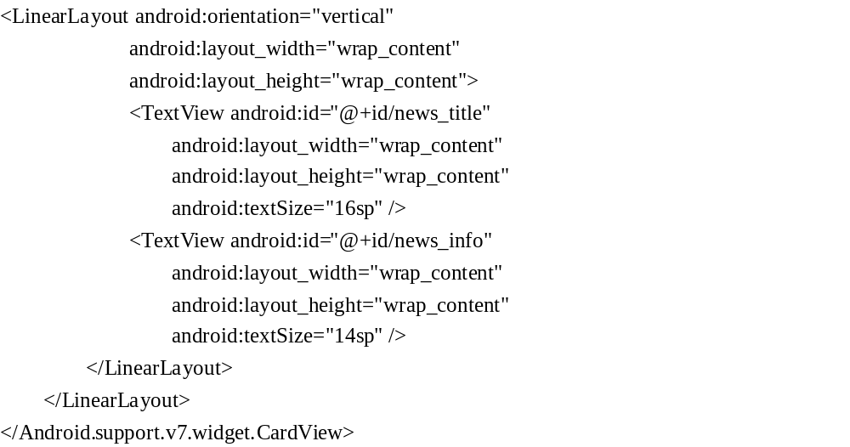
RecycleView和Cardview
（3）定义cardview布局
新建card_view.xml，定义cardCornerRadius="5dp"。

Slide 83
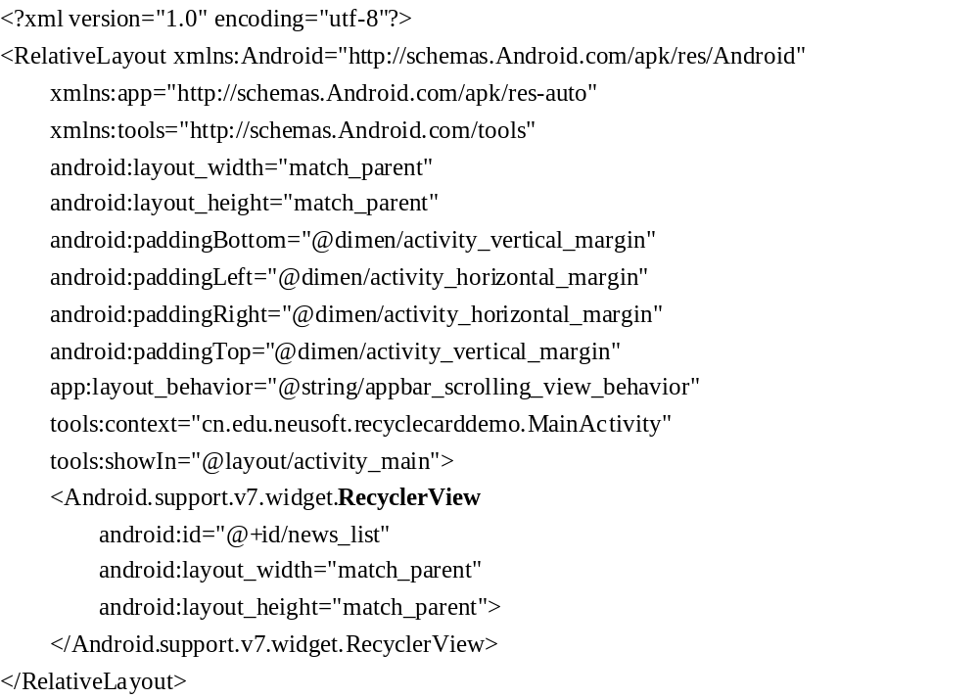
（4）定义RecycleView
在content_main.xml中添加RecycleView：

Slide 84
RecycleView和Cardview
（5）创建NewsListAdapter
新建NewsListAdapter.Java，继承RecyclerView.Adapter。在onCreateViewHolder中加载R.layout.cardview，在onBindViewHolder中绑定pisition对应的数据项。
定义ViewHolder类，继承RecyclerView.ViewHolder获取View中各控件，并可以在onClick中定义view的单击事件。

Slide 85
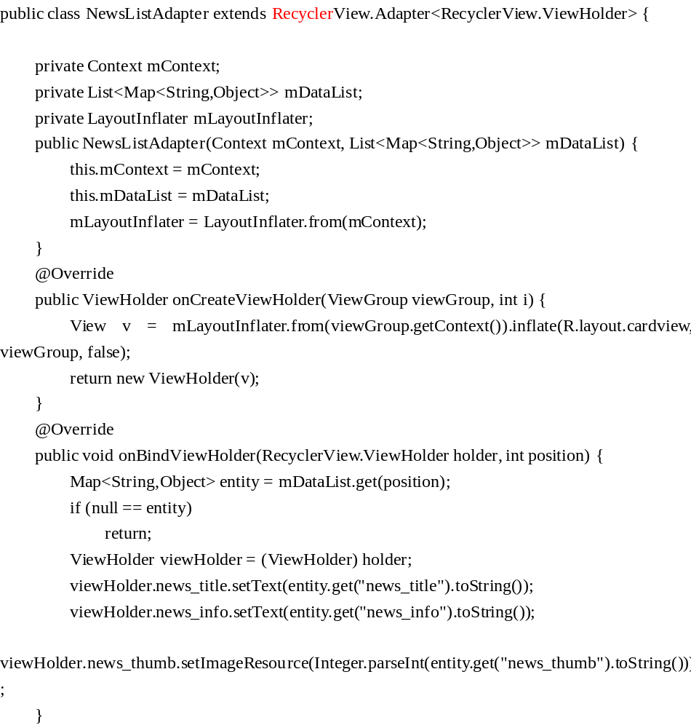
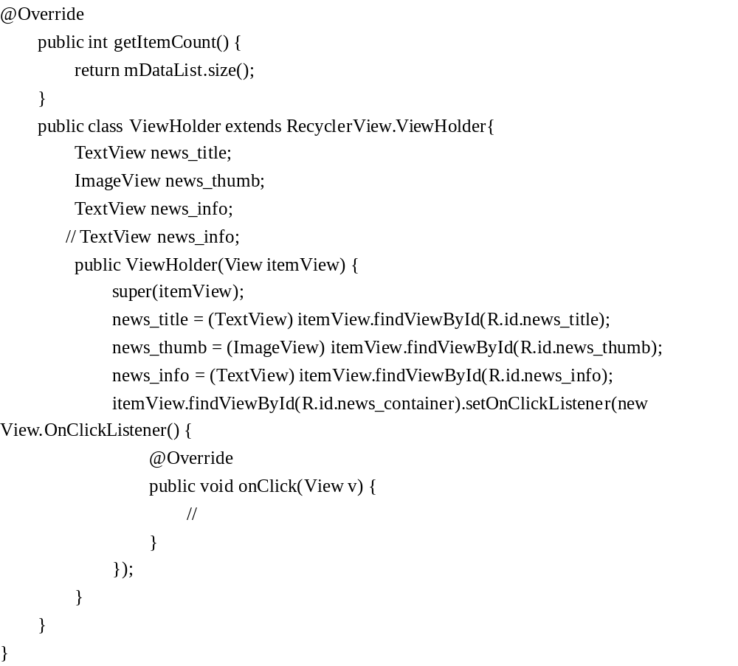

Slide 86
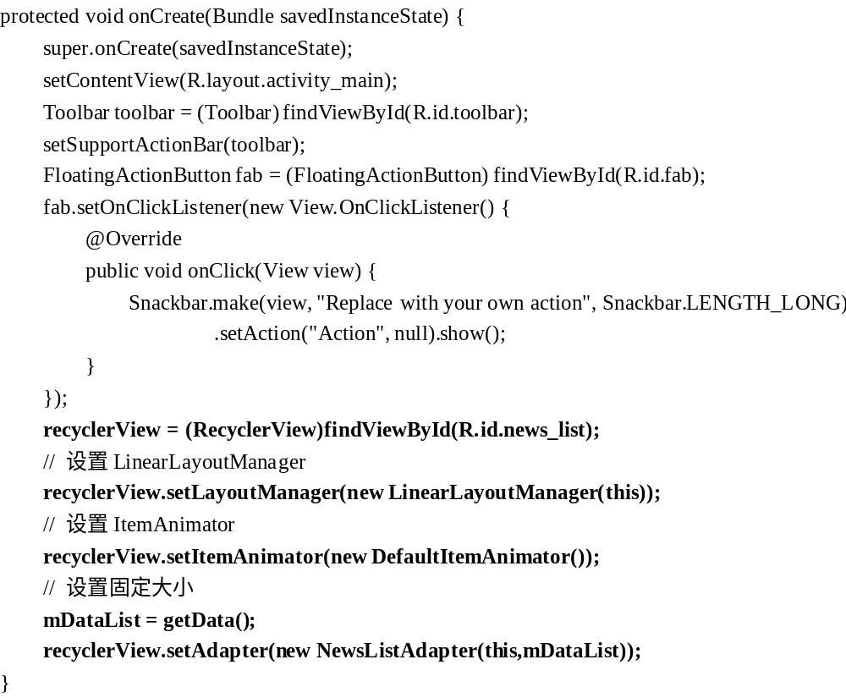
（6）MainActivity.Java
在MainActivity中使用RecycleView就相对简单了，可以调用setLayoutManager和setItemAnimator方法设置布局和动画效果，调用setAdapter将数据和NewsListAdapter进行适配。

Slide 87
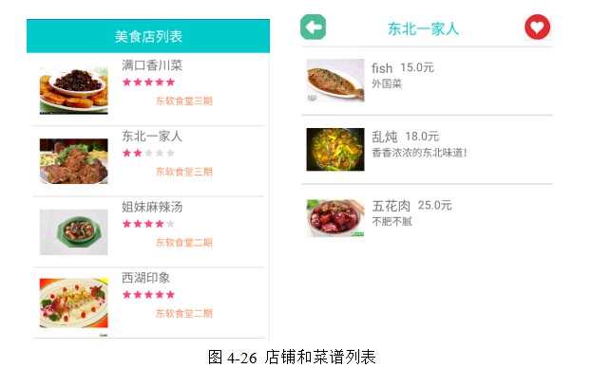

项目延伸
可以在该项目的基础上进行以下尝试：
（1）使用ListView制作店铺和菜谱列表。
（2）使用RecycleView和CardView制作店铺和菜谱列表。

